Slide 1
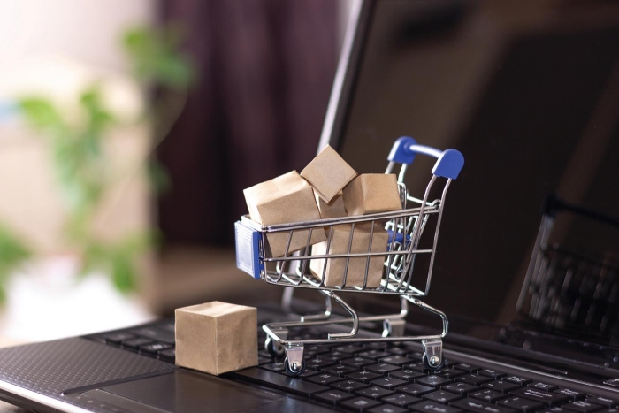

3 조
김지연 김진욱 배성빈
이기원 허준혁

Slide 2

01 프로젝트 개요
1.1 추진배경
1.2 목적 / 목표

Slide 3
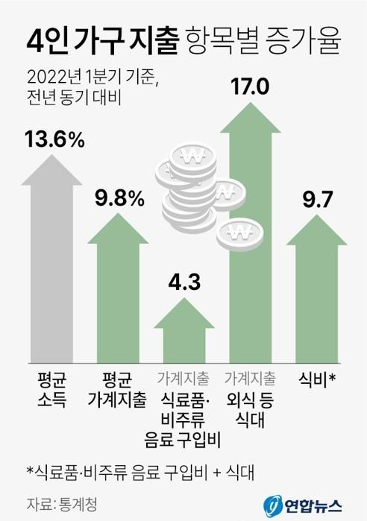
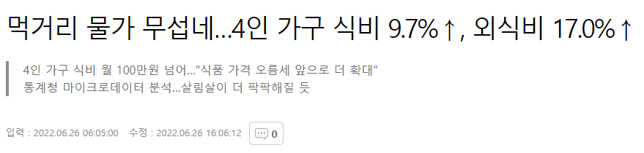
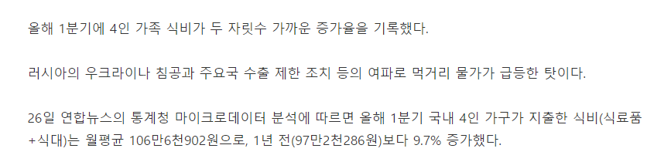
1.1.추진 배경
01.식비 물가 상승

Slide 4
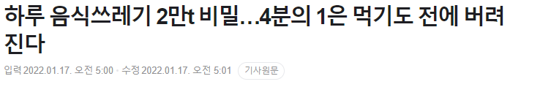
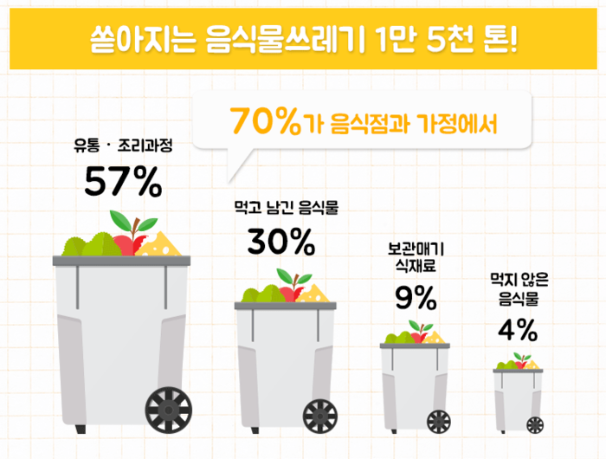
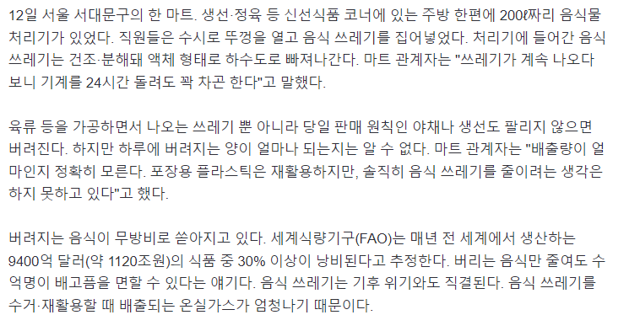
1.1.추진 배경
02.늘어나는 식품 폐기물

Slide 5
1.2.목적
마감할인 상품 정보 공유 및 판매를 통해
점주는 버려지는 음식을 줄이고
고객은 음식을 저렴하게 구매

Slide 6
1.2.목표
1.소상공인을 위한 온라인 거래 공간 제공
2.식비에 부담을 느끼는 고객을 위한 할인 상품 정보 제공

Slide 7

02 팀구성 및 개발 일정
2.1 팀 구성
2.2 프로젝트 일정

Slide 8
2.1.팀 구성
김진욱
김지연
배성빈
이기원
허준혁
프로젝트 총괄
커뮤니티 기능 구현
댓글 기능 구현
UI 설계 및 구현
• 커뮤니티
• 댓글
판매 관리 기능 구현
지도 기능 구현
UI 설계 및 구현
• 메인 화면
• 판매
• 판매 내역
• 판매 상품 관리
공지사항 기능 구현
UI 설계 및 구현
• 공지사항
구매 관리 기능 구현
리뷰 기능 구현
UI 설계 및 구현
• 구매
• 리뷰
• 프로필
• 좋아요&즐겨찾기
회원 관리 기능 구현
공공 데이터 API
UI 설계 및 구현
• 회원가입
• 로그인&로그아웃
• 아이디&비밀번호 찾기
• 화원정보 수정 및 탈퇴
팀장
부팀장
팀원
팀원
팀원

Slide 9
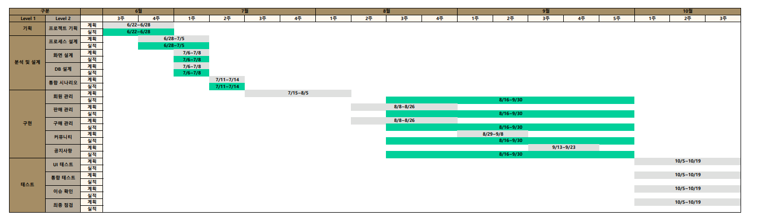
2.2.프로젝트 일정

Slide 10
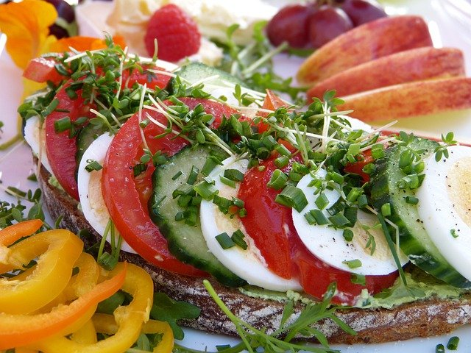
03 기능 정의서

Slide 11
3. 기능정의서
3-1 구현 기능
구분 | 기능 | 기능 상세
회원관리 | 회원정보 | 일반회원 | 회원가입(필수정보 입력)
 |  | 점주회원 | 회원가입(필수정보 입력, 공공데이터API로 사업자 번호 확인)
 |  | 아이디,비밀번호 찾기, 내 정보 조회 및 수정, 로그인,회원탈퇴
 |  | 일반회원 | 즐겨찾기, 평점,내가 쓴 리뷰,구매내역 조회
 |  | 점주회원 | 구매자가 쓴 평점,리뷰 조회
상품구매 및 판매 | 검색 | 행정구역별 검색, 업종별 검색, 검색어 입력 검색
 | 즐겨찾기 | 일반회원 | 즐겨찾기 업체 등록,해제
 | 리뷰 | 일반회원 | 구매 후 리뷰 작성/수정/삭제
 | 판매글 | 점주회원 | 판매글(필수정보 입력) 등록/수정/삭제,첨부파일, 판매 내역, 판매 상품 관리
 | 상품 구매 | 일반회원 | 필수정보 선택후 상품 구매, 결제완료 및 취소
커뮤니티 | 자유게시판 | 게시글 등록/수정/삭제
 | 댓글 | 게시글 댓글 작성/수정/삭제
 | 검색 | 게시판,공지사항: 제목,내용,작성자 검색
관리자 | 공지사항 | 공지사항,등록/수정/삭제

Slide 12

04 프로세스 설계
4.1 프로세스 분할도
4.2 프로세스 설계서

Slide 13
4.1.프로세스 분할도
1. GREAT
1.1 회원 관리
1.2 판매 관리
1.3 구매 관리
1.4 커뮤니티
1.5 공지사항
1.1.1 회원가입
1.2.1 판매 등록 및 수정,삭제
2.3.1 상품 조회 및 구매
1.4.1 게시글 등록 및 수정, 삭제
1.5.1 게시글 등록 및 수정, 삭제
1.1.2 로그인/로그아웃
1.2.2 판매 내역 조회
2.3.2 구매 내역 조회 및 취소
1.4.2 게시글 조회
1.5.2 게시글 조회
1.1.3 아이디, 비밀번호 찾기
1.2.2 판매 상품 관리
2.3.3 구매 리뷰 관리
1.4.3 댓글 등록 및 수정, 삭제
1.1.4 내 정보 조회 및 수정
2.3.3 좋아요, 즐겨찾기
1.1.5 회원 탈퇴
2.1.5 프로필 조회

Slide 14
4.2.프로세스 설계
판매 등록 및 수정,삭제
사용자 | 시스템
판매 등록 및
수정, 삭제
2.첨부 파일 업로드
첨부 파일 DB
1.판매 필수 정보 입력
3.판매글 수정
상품 정보 DB
판매 등록 및 수정, 삭제
완료
4.판매글 삭제

Slide 15
4.2.프로세스 설계
판매 내역 조회, 판매 상품 관리
사용자 | 시스템
판매 현황 조회 및 수정 시작
1. 판매 내역 조회
상품 정보 DB
3. 판매 정보 수정
판매 현황 조회 및 수정 종료
2. 판매 상품 관리

Slide 16
4.2.프로세스 설계
판매글 목록 조회
사용자 | 시스템
상품 조회
1.전체 조회
1. 조회 방식
2.카테고리 조회
가게 정보 DB
4.판매글 출력
3.키워드 검색
상품 조회 종료

Slide 17
4.2.프로세스 설계
상품 구매
사용자 | 시스템
상품 구매
2.3.1.상품 조회
상품 정보 DB
8. 현장 결제
구매 정보 DB
7. 결제 방식 선택
9. 온라인 결제
상품 구매 종료

Slide 18
4.2.프로세스 설계
구매 내역 조회 및 취소
고객 회원 | 시스템 | 점주 회원
구매 취소
완료
구매 내역 조회 및 취소
1. 구매 내역 조회
상품 정보 DB
구매 정보 DB
2. 구매 취소
요청
3. 구매 취소
승인

Slide 19
4.2.프로세스 설계
리뷰 관리
사용자 | 시스템
구매 리뷰, 평점 시작
2. 리뷰 작성
3. 리뷰 조회
3. 리뷰 수정
리뷰 DB
4. 리뷰 삭제
구매 리뷰, 평점
종료

Slide 20
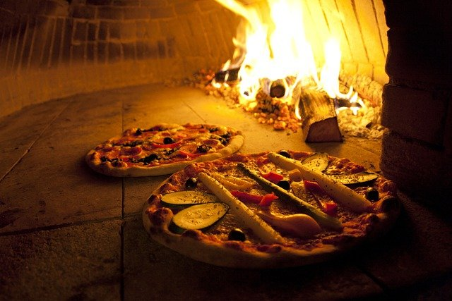
05 테이블 설계
5.1 전체테이블 ERD
5.2 주요테이블 ERD

Slide 21
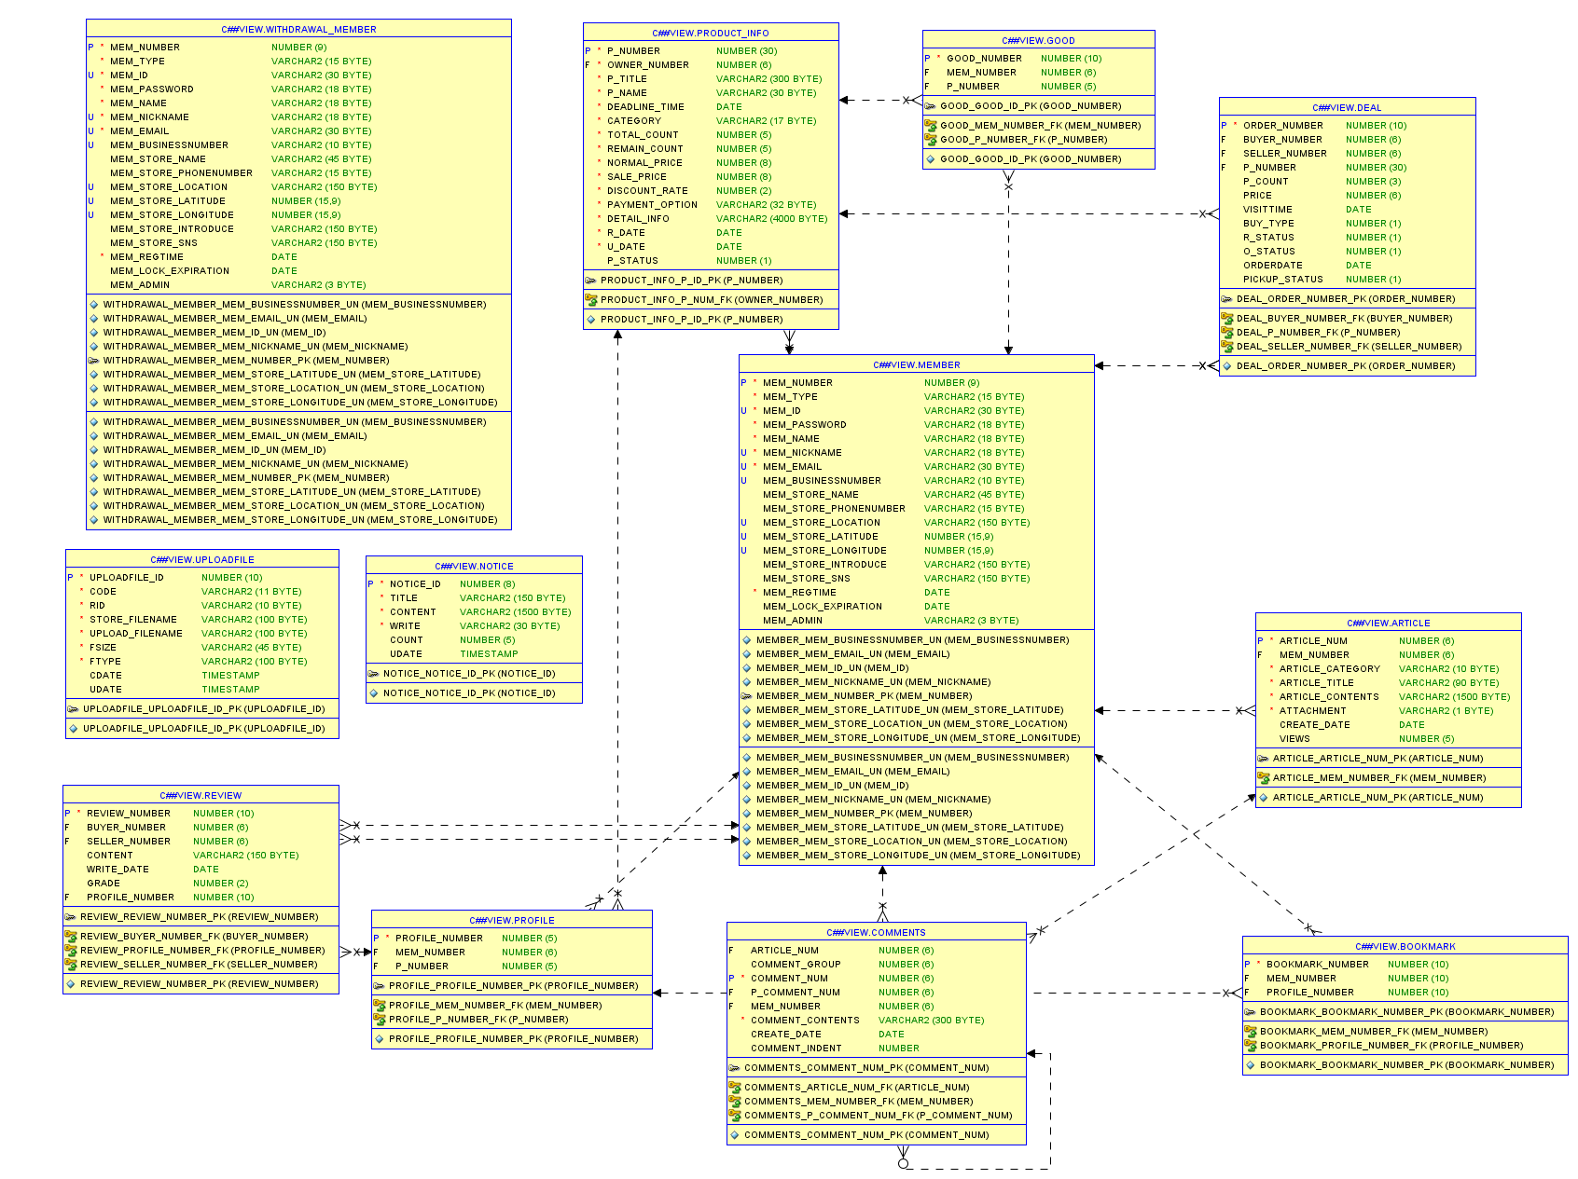
5.1 테이블 ERD - 전체 ERD
상품
관심글
PK: 좋아요 번호
FK: 회원 번호
FK: 상품 번호
거래
PK: 상품 번호
FK: 회원 번호
PK: 거래 번호
FK: 구매자 번호
FK: 판매자 번호
FK: 상품 번호
회원
첨부파일
공지사항
커뮤니티
PK: 공지사항 번호
PK: 첨부파일 번호
리뷰
PK: 게시글 번호
FK: 회원 번호
PK: 회원 번호
PK: 리뷰 번호
FK: 구매자 번호
FK: 판매자 번호
FK: 프로필 번호
프로필
댓글
즐겨찾기
PK: 프로필 번호
FK: 회원 번호
FK: 상품번호
PK: 즐겨찾기 번호
FK: 회원 번호
FK: 프로필 번호
PK: 댓글 번호
FK: 게시글 번호
FK: 회원 번호
FK: 부모 댓글 번호
Notes:
리뷰 테이블에 상품번호와는 연결되지 않는가???

Slide 22

5.1 테이블 ERD - 주요 테이블 ERD
상품
PK: 상품 번호
FK: 회원 번호
판매글 제목
마감시간
카테고리
총 수량
잔여 수량
원 가격
할인 가격
할인율
결제 방식
상세 설명
회원
거래
커뮤니티
PK: 회원 번호
PK: 거래 번호
FK: 구매자 번호
FK: 판매자 번호
FK: 상품 번호
PK: 게시글 번호
FK: 회원 번호
회원 유형
아이디
이름
별칭
이메일
게시글 카테고리
제목
내용
작성일
상품 수량
총 가격
방문 예정 시간
결제 방식
주문 상태
주문일

Slide 23
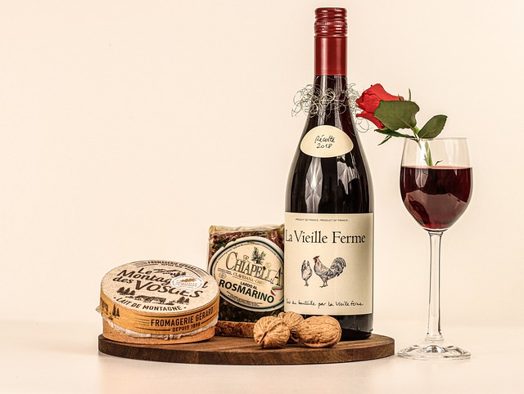
06 아키텍처 설계
6.1 소요기술
6.2 시스템아키텍처
6.2.1주요시스템아키텍처

Slide 24
6.1 소요 기술 -
구분 | 구분 상세 | 내용
언어 | 프론트엔드 | HTML, CSS, JS(ES6) – CSR, React-Native
 | 백엔드 | JAVA11, ThymeLeaf – SSR, SQL, PL/SQL
서버 | DB | Oracle 18c XE
 | DB연동 | Spring JDBC, Spring JPA
데이터 교환 | 프론트엔드 | AJAX (Fetch)
 | 백엔드 | Rest API
 | 데이터 포맷 | JSON, XML
디자인 패턴 |  | Spring MVC
프레임워크 | 백엔드 | Spring Framework 5.3 Spring Boot 2.5 Junit 5 (Test Framework)
라이브러리 | Open API | KAKAO 지도, DAUM 주소, 공공데이터(사업자번호 진위확인), 표준파일데이터셋 (전국일반음식점표준데이터 - 울산)
 | 3rd Party | Node JS, Lombok, Font-Awesome
개발 도구 | 서버 프로그램 | IntelliJ IDE, JDK 11
 | 빌드 | Gradle
 | DB | SQL Developer
 | 웹 표준 | Chrome, VS Code
 | 형상관리 | Git , GitHub
 | 테스트 | Junit5, Postman

Slide 25
6.2 시스템 아키텍처 -
회원
구매
Join.html-회원가입
joinComplete.html-회원가입 완료
login.html –로그인
findId.html -아이디 찾기
findPw.html -비밀번호 찾기
resetPw.html -비밀번호 재설정
infoChk.html -개인정보 진입infoCust.html -고객회원정보
infoOwn.html -점주회원정보
mail.html -인증메일
상품
Buy.html-상품 구매
Buy-complete.html-구매완료
Order-history.html-주문내역
myReview.html-내 리뷰
reviewAdd.html-리뷰 등록
reviewEdit.html-리뷰 수정
Profile.html-프로필
bookmark.html-즐겨찾기
Good.html-좋아요
addForm.html-상품등록
detailForm.html-상품조회
updateForm.html-상품수정
Manage.html-상품관리목록
saleList.html-판매내역목록
커뮤니티
공지사항
메인
Board.html-게시판 메인
Article.html-게시글 화면, 댓글 화면
writeForm.html-게시글 작성 화면
editForm.html-게시글 수정 화면
noticeMainForm.html-공지사항 메인
noticeWriteForm.html-공지사항 작성
noticeViewForm.html-공지사항 조회
noticeModifyForm.html-공지사항 수정
main.html-메인 화면
Zonning_list.html-지역별 목록
All_list.html-오늘 마감할인 목록
Presentation Layer
Dispatcher
Servlet
Interceptor
Controller Layer
ApiMemberController
MemberController
HomeController
ApiProductController
ProductController
DealController
ApiDealController
MypageController
ArticleController
CommentController
NoticeController
Business
Layer
EmailSVCImpl
MemberSVC
ProductSVC
DealSVC
MyPageSVC
UploadFileSVC
ArticleSVC
CommentSVC
NoticeSVC
Common
JavaMailSender
MemberSVCImpl
ProductSVCImpl
DealSVCImpl
MyPageSVCImpl
UploadFileSVC
Impl
ArticleSVCImpl
CommentSVCImpl
NoticeSVCImpl
UploadFile
Paging
MemberDAO
ProductDAO
DealDAO
MyPageDAO
UploadFileDAO
ArticleDAO
CommentDAO
NoticeDAO
Data Access Layer
ProductDAOImpl
DealDAOImpl
MyPageImpl
UploadFileDAO
Impl
ArticleDAOImpl
CommentDAOImpl
NoticeDAOImpl
MemberDAOImpl
JDBCTemplate
DataSource
Databse
Member
Product_Info
Deal
Good
Profile
Bookmark
Review
Comments
Article
UploadFile
Notice

Slide 26
6.2 주요 시스템 아키텍처 - 상품 등록
Presentation Layer
Controller Layer
Business
Layer
Data Access Layer
addForm.html-상품등록
ProductSVC
ProductDAO
ProductDAOImpl
Dispatcher
Servlet
Interceptor
ProductController
ProductSVCImpl
Common
UploadFile
Paging
JDBCTemplate
DataSource
Product_Info

Slide 27
6.2 주요 시스템 아키텍처 - 상품 조회 및 구매
Presentation Layer
Controller Layer
Business
Layer
Data Access Layer
main.html-메인 화면
Zonning_list.html-지역별 목록
All_list.html-오늘 마감할인 목록
detailForm.html-상품조회
Buy.html-상품 구매
ProductController
ProductSVC
ProductDAO
ApiProductController
ProductDAOImpl
RestAPI
AJAX
ProductSVCImpl
Dispatcher
Servlet
Interceptor
HomeController
ProductSVC
JDBCTemplate
DealController
DataSource
ProductSVCImpl
Product_Info
Deal

Slide 28
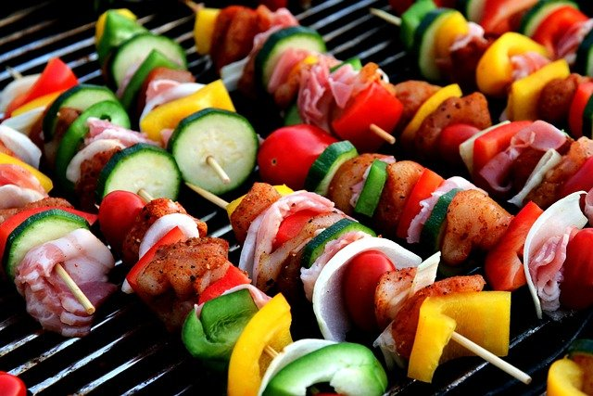
07 화면 설계
7.1 메뉴 구조
7.2 주요화면 레이아웃

Slide 29
7-1. 메뉴 구조
07 화면 설계
메인
상품 카테고리
상품 검색
웹 서비스 소개 배너
오늘의 마감 할인 상품
회원
회원가입
ID · PW 찾기
로그인
로그아웃
상품
상품 판매 · 구매
주문 · 판매상품 관리
좋아요 및 즐겨찾기
상품 리뷰
내 정보
점주 회원 프로필
작성글 · 리뷰 관리
내 정보 수정
회원 탈퇴
커뮤니티
공지사항
자유게시판
GREAT

Slide 30
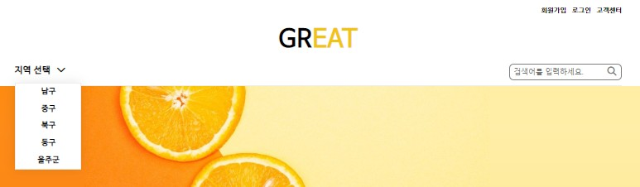
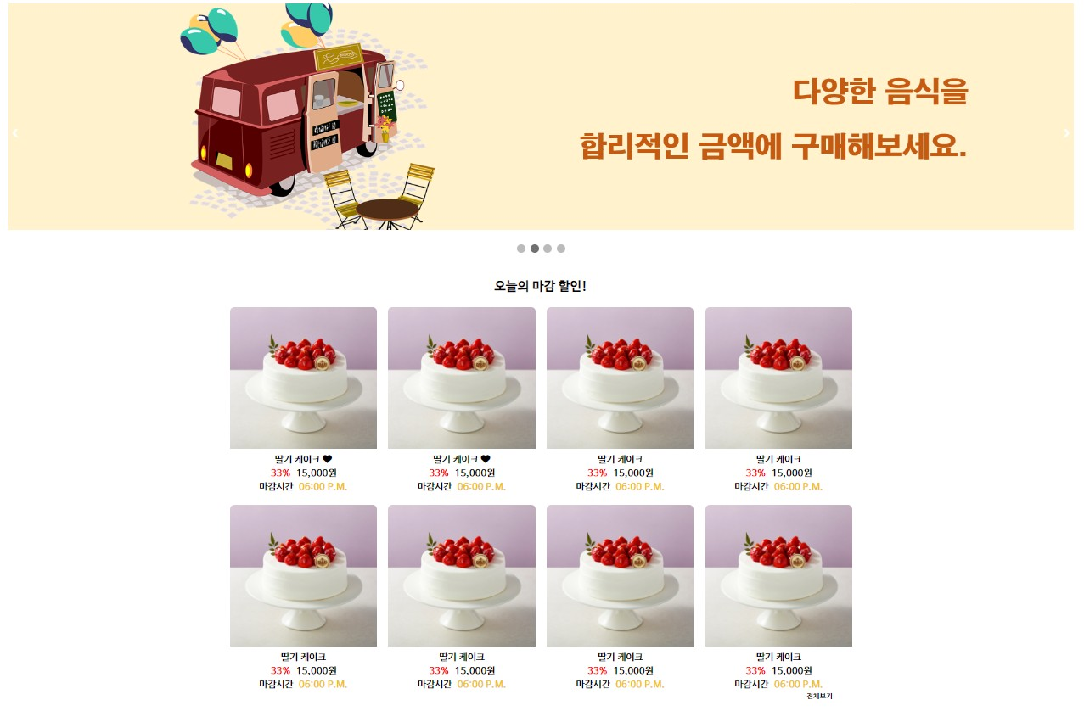
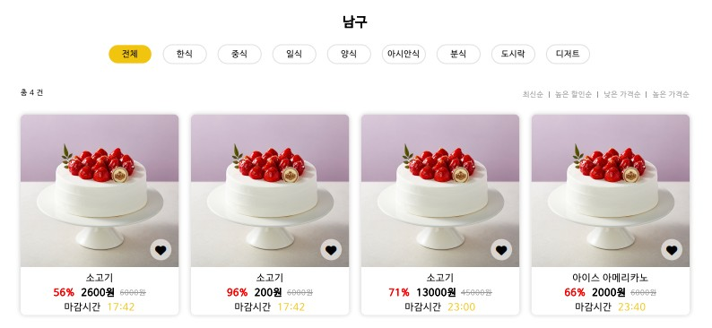
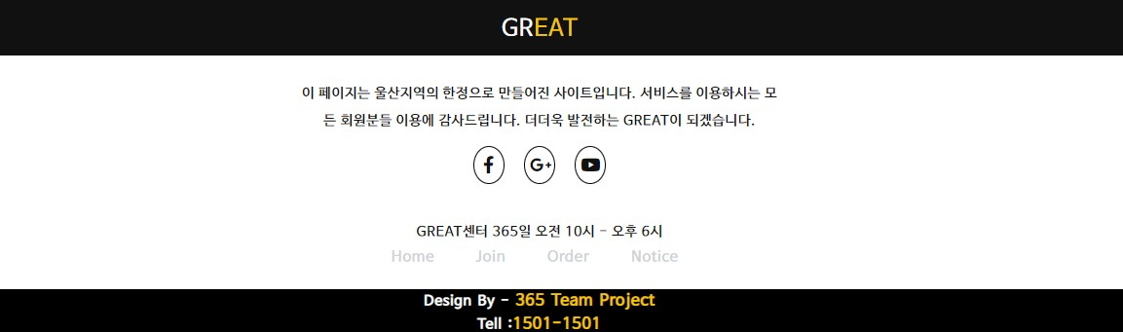
7-2. 주요 화면 레이아웃
메인
07 화면 설계
헤더
메인
지역별 카테고리
상품 검색
소개 배너
업종별 카테고리
지역별 상품 목록
오늘의 마감 할인 상품
푸터
웹 서비스 소개 · 정보

Slide 31
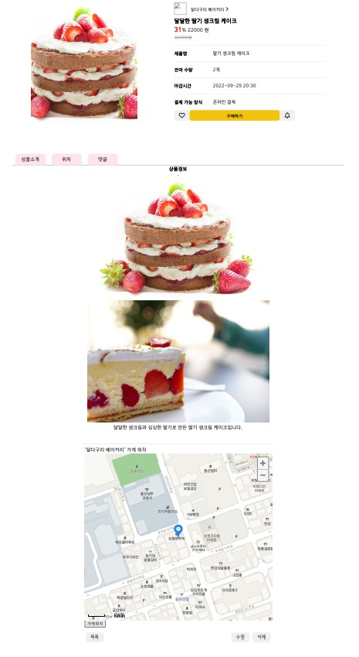
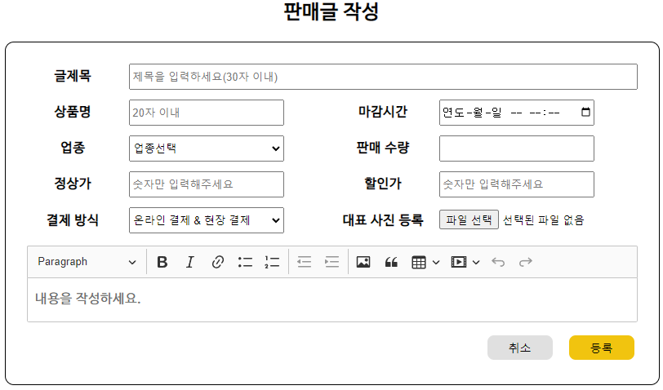
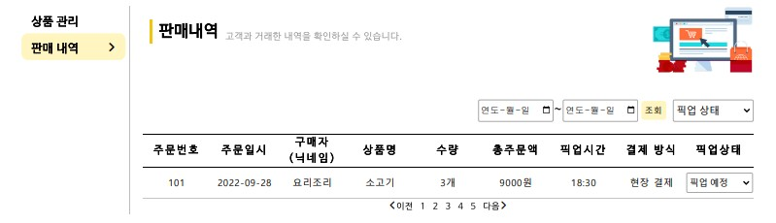
7-2. 주요 화면 레이아웃
판매
07 화면 설계
판매글 작성
판매글 보기
판매상품 대표이미지
판매상품 정보 작성
대표이미지 선정
온라인/현장결제 선택
판매상품 상세정보
판매 내역
점주회원 이용가능
가게 위치
픽업상태별 관리

Slide 32
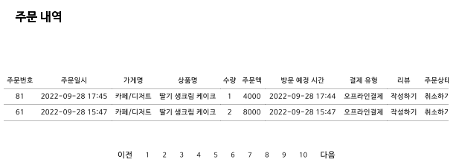
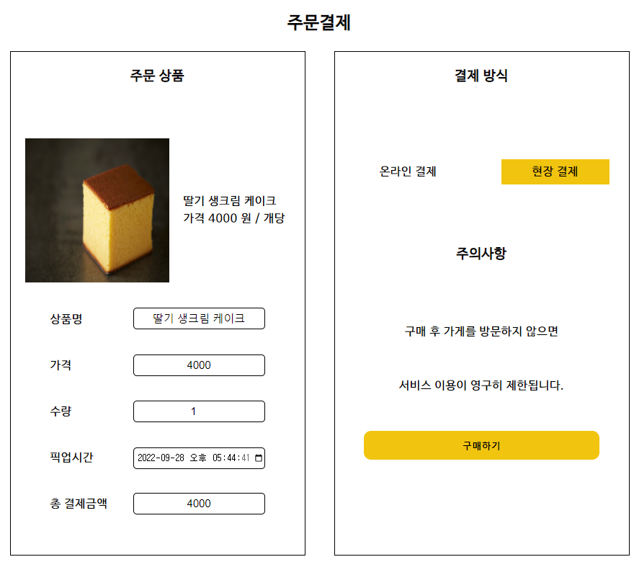
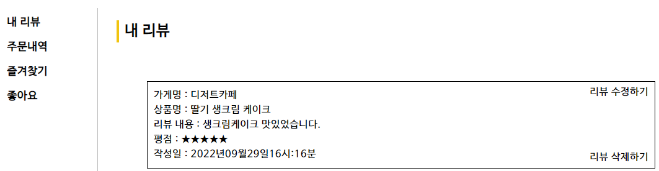
7-2. 주요 화면 레이아웃
구매
07 화면 설계
상품 주문
주문 내역
주문 취소 가능
판매글 결제 방식에 따라 구매자가 선택
내 리뷰
고객회원 이용가능
결제 방식에 따라 결제창/경고창 노출

Slide 33

08 시연
8.1 시연 시나리오
8.2 동영상 시연

Slide 34
8.1.시연 시나리오
회원
회원 가입
아이디 찾기
비밀번호 찾기
로그인
회원정보 수정
회원 탈퇴
판매
판매글 등록
판매글 조회
판매글 수정
판매글 삭제
판매내역 조회
판매상품 관리
구매
메인화면 조회
카테고리별 분류
키워드 검색
게시글 분류
좋아요
상품 구매
주문내역 조회
주문 취소
리뷰 작성
판매자 프로필 조회
즐겨찾기

Slide 35
8.1.시연 시나리오
커뮤니티
게시글 목록 조회
게시글 작성
게시글 수정
게시글 삭제
게시글 검색
게시글 조회
댓글 작성
댓글 수정
대댓글 작성
대댓글 수정
댓글 삭제
공지사항
공지글 목록 조회
공지글 작성
공지글 수정
공지글 삭제
공지글 검색
공지글 조회

Slide 36

09 후기 및 질의 응답
9.1 후기
9.2 질의응답

